Slide 1
02. Graph
ARNA FARIZA
YULIANA SETIOWATI

Slide 2
Capaian Pembelajaran
Mahasiswa memahami terminologi graph.
Mahasiswa dapat memahami konsep traversal graph.

Slide 3
Materi Graph
Terminologi Graph
  degree, adjacent atau neighbors, path, path length
  undirected graph dan directed graph atau digraph
  directed path, out-degree, in-degree
  strongly connected digraph, weakly connected digraph
Algoritma Traversal Graph
  Breadth First Search
  Depth First Search

Slide 4
Terminologi Graph
Graph merupakan struktur data yang terdiri atas sekumpulan simpul (vertices) yang dinotasikan dengan V, serta sekumpulan sisi (edges) yang dinotasikan dengan E, yang berfungsi untuk menghubungkan pasangan-pasangan simpul.
Sebuah sisi e=(v_{i},v_{j}) menyatakan hubungan antara simpul v_{i}​ dan simpul v_{j}​.
Self-loop adalah sisi yang berawal dan berakhir pada simpul yang sama. Pada materi ini diasumsikan bahwa seluruh graph yang dibahas tidak mengandung self-loop.
Vertices = {v₁, v₂, v₃, …, v_{m}}
Edges = {e₁, e₂, e₃, …, _{en}}

Slide 5
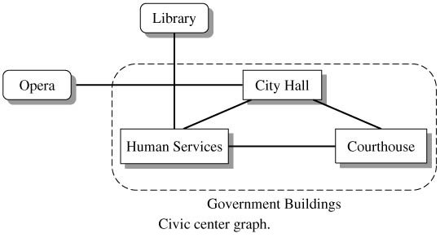
Terminologi Graph

Slide 6
Terminologi Graph
Derajat (degree) suatu simpul (vertex) adalah jumlah sisi (edge) yang terhubung atau berasal dari simpul tersebut.
Dua simpul dalam sebuah graph dikatakan bertetangga (adjacent atau neighbors) apabila terdapat sebuah sisi yang menghubungkan kedua simpul tersebut.
Lintasan (path) antara simpul v dan w merupakan urutan sisi yang menghubungkan simpul v menuju simpul w. Panjang lintasan (path length) adalah jumlah sisi yang dilalui pada lintasan tersebut.

Slide 7
Terminologi Graph
Suatu lintasan sederhana (simple path) adalah lintasan yang setiap sisinya hanya dilalui satu kali atau tidak ada sisi yang berulang.
Siklus (cycle) adalah lintasan sederhana yang berawal dan berakhir pada simpul yang sama.
Sebuah graph dikatakan terhubung (connected graph) apabila terdapat lintasan antara setiap pasangan simpul yang berbeda.
graph lengkap (complete graph) adalah graph terhubung yang setiap pasangan simpulnya dihubungkan secara langsung oleh sebuah sisi.

Slide 8
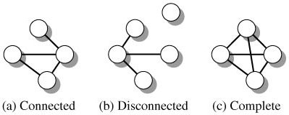
Terminologi Graph

Slide 9
Terminologi Graph
graph yang telah dibahas sebelumnya disebut graph tak berarah (undirected graph). Pada graph ini, perpindahan dari satu simpul ke simpul lainnya dapat dilakukan ke dua arah melalui sisi yang sama.
Pada graph berarah (directed graph atau digraph), setiap sisi memiliki arah tertentu. Oleh karena itu, dapat saja terdapat sisi dari simpul v menuju simpul w, tetapi tidak terdapat sisi dari simpul w menuju simpul v.

Slide 10
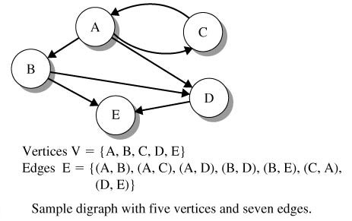
Graph Terminology (continued)

Slide 11
Terminologi Graph
- Digraph
Pada graph berarah, lintasan berarah (directed path) yang menghubungkan simpul awal v_{s} dan simpul akhir v_{e} ​merupakan urutan sisi-sisi berarah yang dimulai dari v_{s} ​ dan berakhir di v_{e} ​.
Derajat keluar (out-degree) suatu simpul v adalah jumlah sisi berarah yang keluar dari simpul tersebut.
Derajat masuk (in-degree) suatu simpul v adalah jumlah sisi berarah yang menuju atau berakhir pada simpul tersebut.

Slide 12
Terminologi Graph
Sebuah graph berarah terhubung kuat (strongly connected digraph) adalah graph berarah yang memiliki lintasan dari setiap simpul menuju setiap simpul lainnya.
Sebuah graph berarah terhubung lemah (weakly connected digraph) adalah graph berarah yang memenuhi bahwa, untuk setiap pasangan simpul v_{i} dan v_{j} ​, terdapat setidaknya satu lintasan P(v_{i}, v_{j}) atau satu lintasan P(v_{j},v_{i}).

Slide 13
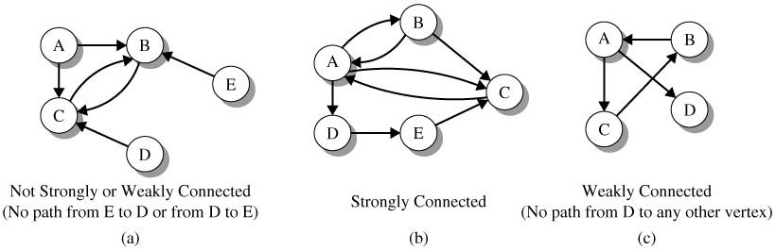
Terminologi Graph

Slide 14
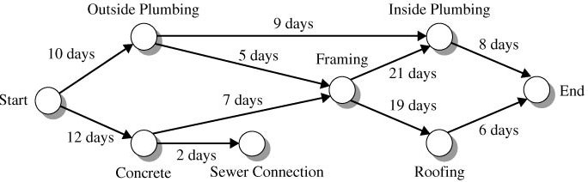
Terminologi Graph
graph asiklik (acyclic graph) adalah graph yang tidak memiliki siklus (cycle).
Pada graph berarah berbobot (weighted digraph), setiap sisi (edge) memiliki bobot (weight) atau biaya (cost) yang merepresentasikan nilai yang harus dibayar atau ditempuh ketika melewati sisi tersebut.

Slide 15
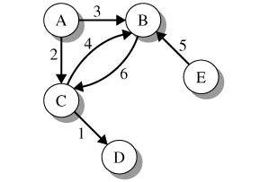
Digraph
File input
5 // data for the vertices
A B C D E
6 // data for the edges
A B 3
A C 2
B C 6
C B 4
C D 1
E B 5

Slide 16
Digraph
Output:
A: in-degree 0 out-degree 2
Edges: B(3) C(2)
B: in-degree 3 out-degree 1
Edges: C(6)
C: in-degree 2 out-degree 2
Edges: B(4) D(1)
D: in-degree 1 out-degree 0
Edges:
E: in-degree 0 out-degree 1
Edges: B(5)

Slide 17
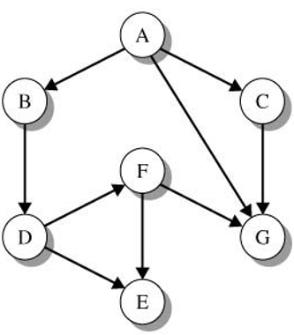
Struktur Data Graph
- Model 1
Ketetanggaan dari vertex pada Graph direpresentasikan dengan matriks
Graph mempunyai Vertex 7
Vertex A mempunyai tetangga A, C dan G.
Vertex A mempunyai tetangga D
 | 0 | 1 | 2 | 3 | 4 | 5 | 6
0 | 0 | 1 | 1 | 0 | 0 | 0 | 1
1 | 0 | 0 | 0 | 1 | 0 | 0 | 0
2 | 0 | 0 | 0 | 0 | 0 | 0 | 1
3 | 0 | 0 | 0 | 0 | 1 | 1 | 0
4 | 0 | 0 | 0 | 0 | 0 | 0 | 0
5 | 0 | 0 | 0 | 0 | 1 | 0 | 1
6 | 0 | 0 | 0 | 0 | 0 | 0 | 0

Slide 18
Struktur Data Graph
- Model 1
#define MAX_VERTEX 10
// Struktur Graph
typedef struct{
int jumlahVertex;
int adj[MAX_VERTEX][MAX_VERTEX];
} Graph;
// Membuat graph
void createGraph(Graph *G, int vertex){
G->jumlahVertex = vertex;
for(int i = 0; i < vertex; i++){
for(int j = 0; j < vertex; j++){
G->adj[i][j] = 0;
}
}
}
// Menambah edge (Graph Berarah)
void addEdge(Graph *G, int asal, int tujuan){
G->adj[asal][tujuan] = 1;
}

Slide 19
printGraph()
// Menampilkan matriks
void printGraph(Graph G){
printf("\nAdjacency Matrix\n\n");
printf(" ");
for(int i = 0; i < G.jumlahVertex; i++)
printf("%2d ", i);
printf("\n");
for(int i = 0; i < G.jumlahVertex; i++){
printf("%2d |", i);
for(int j = 0; j < G.jumlahVertex; j++){
printf("%2d ", G.adj[i][j]);
}
printf("\n");
}
}

Slide 20
Membuat Graph
int main(){
Graph G;
createGraph(&G, 7);
addEdge(&G,0,1);
addEdge(&G,0,2);
addEdge(&G,0,6);
addEdge(&G,1,3);
addEdge(&G,2,6);
addEdge(&G,3,4);
addEdge(&G,3,5);
addEdge(&G,5,4);
addEdge(&G,5,6);
printGraph(G);
return 0;
}
 | 0 | 1 | 2 | 3 | 4 | 5 | 6
0 | 0 | 1 | 1 | 0 | 0 | 0 | 1
1 | 0 | 0 | 0 | 1 | 0 | 0 | 0
2 | 0 | 0 | 0 | 0 | 0 | 0 | 1
3 | 0 | 0 | 0 | 0 | 1 | 1 | 0
4 | 0 | 0 | 0 | 0 | 0 | 0 | 0
5 | 0 | 0 | 0 | 0 | 1 | 0 | 1
6 | 0 | 0 | 0 | 0 | 0 | 0 | 0

Slide 21
Struktur Data Graph
- Model 2 (Linked List)
Graph direpresentasikan sbb :
0 → 1 → 2 → 6
1 → 3
2 → 6
3 → 4 → 5
4 → NULL
5 → 4 → 6
6 → NULL
Artinya :
Vertex 0 mempunyai tetangga 1,2,6
Vertex 1 mempunyai tetangga 3
Vertex 2 mempunyai tetangga 6
dan seterusnya.

Slide 22
Struktur Data Graph
- Model 2 (Linked List)
Node digunakan sebagai elemen Linked List.
Setiap head[i] merupakan awal Linked List milik vertex ke-i.
#define MAX_VERTEX 10
typedef struct node{
int vertex;
struct node *next;
} Node;
typedef struct{
int jumlahVertex;
Node *head[MAX_VERTEX];
} Graph;

Slide 23
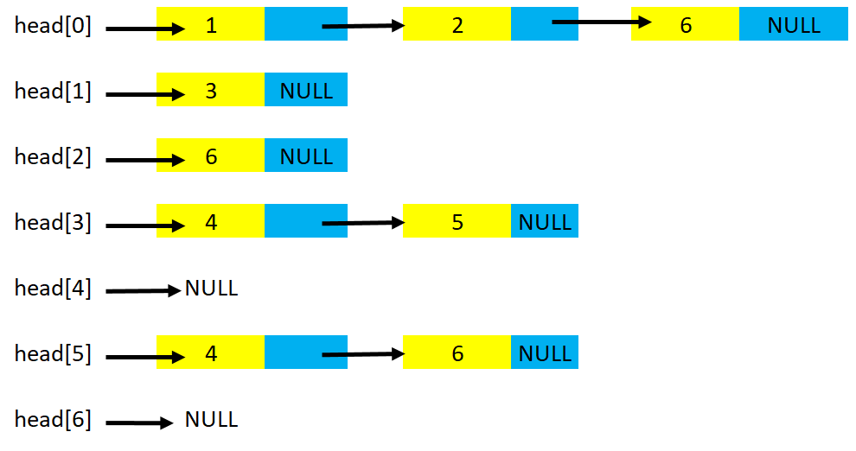
Graph Model 2 (Linked List)
Ilustrasi Memori
Ilustrasi Memori

Slide 24
Graph Model 2 (Linked List)
*createNode()
//============================
// Menampilkan Graph
//============================
void printGraph(Graph G){
printf("\nAdjacency List\n\n");
for(int i=0;i<G.jumlahVertex;i++){
printf("%d : ",i);
Node *bantu = G.head[i];
while(bantu!=NULL){
printf("%d -> ",bantu->vertex);
bantu=bantu->next;
}
printf("NULL\n");
}
}
Fungsi Membuat Node()
Node *createNode(int vertex){
Node *baru = (Node*)malloc(sizeof(Node));
baru->vertex = vertex;
baru->next = NULL;
return baru;
}

Slide 25
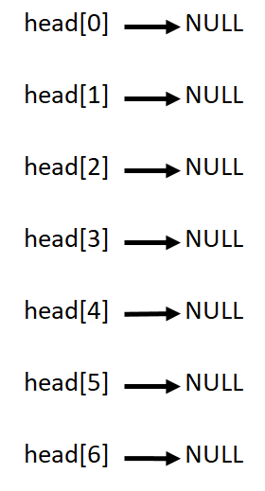
Graph Model 2 (Linked List)
- createGraph()
void createGraph(Graph *G, int jumlahVertex){
G->jumlahVertex = jumlahVertex;
for(int i=0;i<jumlahVertex;i++)
G->head[i]=NULL;
}
Dipanggil di fungsi main()
createGraph(&G,7);

Slide 26
Graph Model 2 (Linked List)
- addEdge() dengan Tail Insertion
Menambahkan edge dengan node di akhir list list
void addEdge(Graph *G, int asal, int tujuan){
Node *baru = createNode(tujuan);
// Jika Linked List masih kosong
if(G->head[asal] == NULL){
G->head[asal] = baru;
}
else{
Node *bantu = G->head[asal];
while(bantu->next != NULL)
bantu = bantu->next;
bantu->next = baru;
}
}

Slide 27



Graph Model 2 (Linked List)
- addEdge() dengan Tail Insertion
addEdge(&G,0,1);
addEdge(&G,0,2)
addEdge(&G,0,6);
;

Slide 28
Graph Model 2 (Linked List)
- main()
int main(){
Graph G;
createGraph(&G,7);
addEdge(&G,0,1);
addEdge(&G,0,2);
addEdge(&G,0,6);
addEdge(&G,1,3);
addEdge(&G,2,6);
addEdge(&G,3,4);
addEdge(&G,3,5);
addEdge(&G,5,4);
addEdge(&G,5,6);
printGraph(G);
return 0;
}
OUTPUT
Adjacency List
0 : 1 -> 2 -> 6 -> NULL
1 : 3 -> NULL
2 : 6 -> NULL
3 : 4 -> 5 -> NULL
4 : NULL
5 : 4 -> 6 -> NULL
6 : NULL

Slide 29
Algoritma Traversal Graph
Secara umum, graph tidak memiliki sebuah simpul khusus, seperti akar (root) pada pohon, yang menjadi titik awal bagi lintasan unik menuju setiap simpul lainnya.
Oleh karena itu, dari suatu simpul awal, belum tentu semua simpul dalam graph dapat dijangkau.
Selain itu, sebuah graph dapat memiliki siklus (cycle) sehingga suatu simpul dapat dikunjungi lebih dari satu kali selama proses penelusuran.

Slide 30
Algoritma Traversal Graph
Breadth-First Search (BFS) mengunjungi simpul berdasarkan panjang lintasan dari simpul awal. Simpul-simpul yang jaraknya paling dekat dari simpul awal akan dikunjungi terlebih dahulu, kemudian dilanjutkan ke simpul yang lebih jauh. Namun, BFS tidak selalu dapat mengunjungi seluruh simpul apabila graph tidak terhubung.
Depth-First Search (DFS) menelusuri seluruh simpul graph dengan melakukan serangkaian pemanggilan rekursif (recursive calls) yang mengikuti lintasan-lintasan di dalam graph hingga mencapai simpul terdalam sebelum kembali (backtracking).

Slide 31
Algoritma Traversal Graph
-Breadth-First Search
Kunjungi simpul awal (start vertex).
Masukkan simpul (enqueue) tersebut ke dalam visitQueue (queue yang akan dieksplorasi).
Ambil (dequeue) simpul dari visitQueue, masukkan ke queue visitList (queue yang telah dieksplorasi). Kunjungi semua tetangga (adjacent vertex) yang belum dikunjungi dari simpul tersebut dan masukkan (enqueue) tetangga tersebut ke visitQueu.
Ulangi langkah 3 sampai visitQueue kosong.

Slide 32
Algoritma Traversal Graph
Selama proses penelusuran graph, algoritma menggunakan tiga warna untuk menunjukkan status setiap simpul, yaitu:
WHITE (Putih) : Simpul belum pernah dikunjungi.
GRAY (Abu-abu) : Simpul sedang diproses atau telah ditemukan tetapi belum selesai dieksplorasi.
BLACK (Hitam) : Simpul telah selesai diproses dan seluruh simpul yang terhubung dengannya telah dieksplorasi.

Slide 33
Algoritma Traversal Graph dengan warna
Beri warna seluruh simpul pada graph dengan warna WHITE.
Kunjungi simpul awal (start vertex).
Masukkan (enqueue) simpul tersebut ke dalam visitQueue (queue yang akan dieksplorasi) dan beri warna dengan GRAY
Ambil (dequeue) simpul dari visitQueue, masukkan ke queue visitList (queue yang telah dieksplorasi). Beri warna simpul tsb dengan warna BLACK.
Kunjungi semua tetangga (adjacent vertex) yang belum dikunjungi dari simpul tersebut (warna WHITE) dan masukkan (enqueue) tetangga tersebut ke visitQueue. Ubah simpul tetangga dengan warna GRAY
Ulangi langkah 3 sampai visitQueue kosong.

Slide 34
Algorithma Breadth-First Search
 | 0 | 1 | 2 | 3 | 4 | 5 | 6
0 | 0 | 1 | 1 | 0 | 0 | 0 | 1
1 | 0 | 0 | 0 | 1 | 0 | 0 | 0
2 | 0 | 0 | 0 | 0 | 0 | 0 | 1
3 | 0 | 0 | 0 | 0 | 1 | 1 | 0
4 | 0 | 0 | 0 | 0 | 0 | 0 | 0
5 | 0 | 0 | 0 | 0 | 1 | 0 | 1
6 | 0 | 0 | 0 | 0 | 0 | 0 | 0

Slide 35
Algorithma Breadth-First Search
Warnai seluruh simpul pada graph dengan warna WHITE.
Selanjutnya, masukkan simpul awal (A) ke dalam queue yang disebut visitQueue. Ubah warna dari simpul A menjadi GRAY
vertex | A | B | C | D | E | F | G
warna | W | W | W | W | W | W | W
visitQueue
visitList
vertex | A | B | C | D | E | F | G
warna | G | W | W | W | W | W | W
visitQueue | A
visitList

Slide 36
Algorithma Breadth-First Search
Keluarkan (dequeue) simpul A dari queue, ubah warnanya menjadi BLACK, kemudian masukkan ke dalam visitList, yaitu daftar simpul yang telah dikunjungi. Setelah itu, masukkan seluruh simpul tetangga yang masih berwarna WHITE ke dalam queue, dan ubah warna simpul tetangga menjadi GRAY
vertex | A | B | C | D | E | F | G
warna | B | G | G | W | W | W | G
visitQueue | B | C | G
visitList | A

Slide 37
Algorithma Breadth-First Search
Keluarkan (dequeue) simpul B dari queue dan masukkan ke dalam visitList dengan warna BLACK. Satu-satunya simpul yang bertetangga dengan B adalah D, yang masih berwarna WHITE. Ubah warna D menjadi GRAY, kemudian masukkan D ke dalam queue.
vertex | A | B | C | D | E | F | G
warna | B | B | G | G | W | W | G
visitQueue | C | G | D
visitList | A | B

Slide 38
Algorithma Breadth-First Search
Keluarkan (dequeue) simpul C dan masukkan ke dalam visitList. Simpul tetangga G telah berwarna GRAY, sehingga tidak ada simpul baru yang ditambahkan ke dalam queue.
vertex | A | B | C | D | E | F | G
warna | B | B | B | G | W | W | G
visitQueue | G | D
visitList | A | B | C

Slide 39
Algorithma Breadth-First Search
Keluarkan simpul G dari queue dan masukkan ke dalam visitList. Simpul G tidak memiliki simpul tetangga
vertex | A | B | C | D | E | F | G
warna | B | B | B | B | W | W | B
visitQueue | D
visitList | A | B | C | G

Slide 40
Algorithma Breadth-First Search
Keluarkan simpul D dari queue. Selanjutnya, simpul tetangga E dan F dimasukkan ke dalam queue.
vertex | A | B | C | D | E | F | G
warna | B | B | B | B | G | G | B
visitQueue | E | F
visitList | A | B | C | G | D

Slide 41
Algorithma Breadth-First Search
Lanjutkan proses tersebut hingga queue menjadi kosong.
vertex | A | B | C | D | E | F | G
warna | B | B | B | B | B | G | B
visitQueue | F
visitList | A | B | C | G | D | E
vertex | A | B | C | D | E | F | G
warna | B | B | B | B | B | B | B
visitQueue
visitList | A | B | C | G | D | E | F

Slide 42
Pseudocode BFS
BFS(Graph, start):
1. Buat queue kosong Q
2. Buat array visited
3. Tandai start sebagai visited
4. Masukkan start ke Q
5. Selama Q tidak kosong:
a. Ambil node depan dari Q
b. Cetak node tersebut
c. Untuk setiap tetangga node:
jika belum dikunjungi:
tandai visited
masukkan ke Q
6. Selesai

Slide 43
Queue
#define V 7
#define MAX 100
// =========================
// Struktur Data Queue
// =========================
typedef int Itemtype;
typedef struct {
Itemtype item[MAX];
int count;
int front;
int rear;
} Queue;
void CreateQueue(Queue *q)
{
q->count = 0;
q->front = 0;
q->rear = -1;
}
void Enqueue(Queue *q, Itemtype data)
{
if(!IsFull(*q))
{
q->rear++;
q->item[q->rear] = data;
q->count++;
}
}
Itemtype Dequeue(Queue *q)
{
Itemtype data;
if(!IsEmpty(*q))
{
data = q->item[q->front];
q->front++;
q->count--;
return data;
}
return -1;
}
int IsEmpty(Queue q)
{
return q.count == 0;
}
int IsFull(Queue q)
{
return q.count == MAX;
}

Slide 44
BFS
while(!isEmpty(Q)){
printQueue(Q);
int v = dequeue(&Q);
printf("Kunjungi : %d\n",v);
for(int i=0;i<G.jumlahVertex;i++){
if(G.adj[v][i]==1 && visited[i]==0){
enqueue(&Q,i);
visited[i]=1;
printf(" Enqueue %d\n",i);
}
}
printf("\n");
}
}
void BFS(Graph G,int awal){
Queue Q;
createQueue(&Q);
int visited[MAX]={0};
enqueue(&Q,awal);
visited[awal]=1;
printf("\n=== Proses BFS ===\n\n");

Slide 45
Fungsi main()
int main(){
Graph G;
createGraph(&G,7);
addEdge(&G,0,1);
addEdge(&G,0,2);
addEdge(&G,0,6);
addEdge(&G,1,3);
addEdge(&G,2,6);
addEdge(&G,3,4);
addEdge(&G,3,5);
addEdge(&G,5,4);
addEdge(&G,5,6);
printGraph(G);
BFS(G,0);
return 0;
}
 | 0 | 1 | 2 | 3 | 4 | 5 | 6
0 | 0 | 1 | 1 | 0 | 0 | 0 | 1
1 | 0 | 0 | 0 | 1 | 0 | 0 | 0
2 | 0 | 0 | 0 | 0 | 0 | 0 | 1
3 | 0 | 0 | 0 | 0 | 1 | 1 | 0
4 | 0 | 0 | 0 | 0 | 0 | 0 | 0
5 | 0 | 0 | 0 | 0 | 1 | 0 | 1
6 | 0 | 0 | 0 | 0 | 0 | 0 | 0

Slide 46
Output
Queue : 6 3
Kunjungi : 6
Queue : 3
Kunjungi : 3
Enqueue 4
Enqueue 5
Queue : 4 5
Kunjungi : 4
Queue : 5
Kunjungi : 5
=== Proses BFS ===
Queue : 0
Kunjungi : 0
Enqueue 1
Enqueue 2
Enqueue 6
Queue : 1 2 6
Kunjungi : 1
Enqueue 3
Queue : 2 6 3
Kunjungi : 2
Output BFS : 0 1 2 6 3 4 5

Slide 47
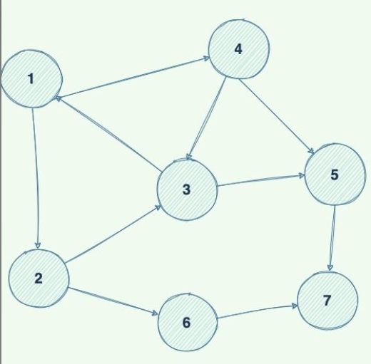
Contoh BFS (1)
Bagaimana caranya ?
BFS = 1, 4, 2, 5, 3, 6, 7

Slide 48
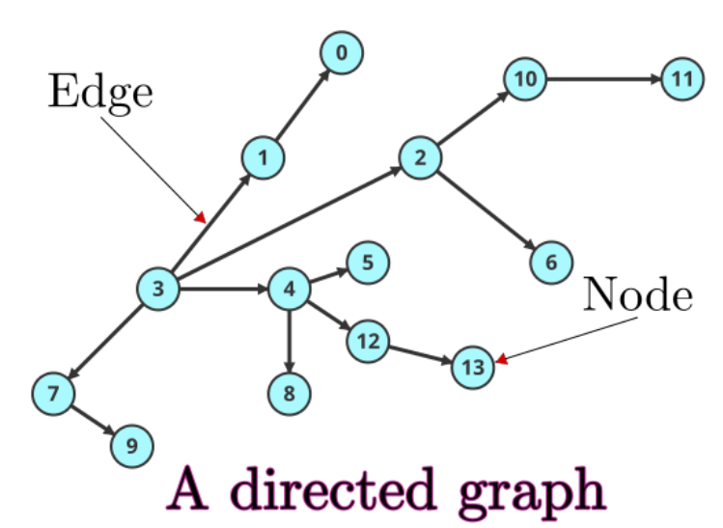
Contoh BFS (2)
Bagaimana caranya ?
BFS : 3 1 2 4 7 0 10 6 5 12 8 9 11 13

Slide 49
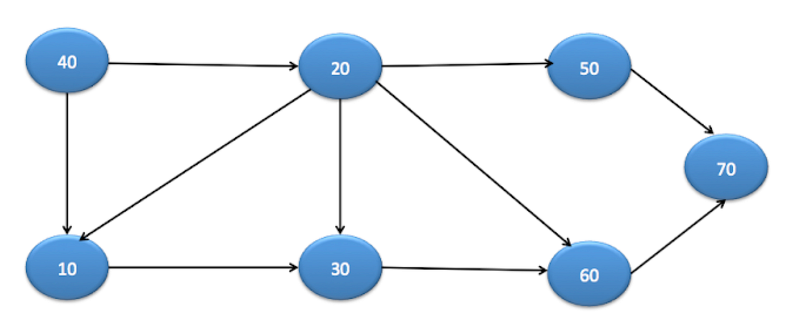
Contoh BFS (3)
Bagaimana caranya ?
BFS : 40 10 20 30 60 50 70

Slide 50
Algoritma Depth First Search
- stack
Mulai dari node awal.
Kunjungi node tersebut dan tandai sebagai visited.
Masukkan node ke dalam stack.
Ambil node paling atas (Top) dari stack.
Cari tetangga yang belum dikunjungi.
Jika ditemukan, tandai sebagai visited dan push ke stack.
Jika tidak ada tetangga yang belum dikunjungi, lakukan pop (backtracking).
Ulangi hingga stack kosong.

Slide 51
Pseudocode DFS dengan stack
while Stack tidak kosong
current = Top(Stack)
if ada tetangga current yang belum dikunjungi
Visited(tetangga)
Push(tetangga)
else
Pop(Stack)
DFS(Graph, Start)
Buat Stack kosong
Tandai semua simpul belum dikunjungi
Push(Start)
Visited(Start)

Slide 52
Algoritma Depth-First Search
 | 0 | 1 | 2 | 3 | 4 | 5 | 6
0 | 0 | 1 | 1 | 0 | 0 | 0 | 1
1 | 0 | 0 | 0 | 1 | 0 | 0 | 0
2 | 0 | 0 | 0 | 0 | 0 | 0 | 1
3 | 0 | 0 | 0 | 0 | 1 | 1 | 0
4 | 0 | 0 | 0 | 0 | 0 | 0 | 0
5 | 0 | 0 | 0 | 0 | 1 | 0 | 1
6 | 0 | 0 | 0 | 0 | 0 | 0 | 0

Slide 53
Proses DFS
No | Stack | Visit List | Pop stack | Tetangga (WHITE)
1 | → A | -
2 | B, C, G | A | A | B, C, G
3 | D, C, G | A, B | B | D
4 | E, F, C, G | A, B, D | D | E, F
5 | F, C, G | A, B, D, E | E | -
6 | C, G | A, B, D, E, F | F | -
7 | G | A, B, D, E, F, C | C | -
8 | - | A, B, D, E, F, C, G 0, 1, 3, 4, 5, 2, 6 | G | -

Slide 54
Stack
//=========================
// Operasi Stack
//=========================
void createStack(Stack *S){
S->top = -1;
}
int isEmpty(Stack S){
return (S.top == -1);
}
int isFull(Stack S){
return (S.top == MAX-1);
}
void push(Stack *S, Itemtype x){
if(isFull(*S)){
printf("Stack Penuh\n");
return;
}
S->item[++S->top] = x;
}
Itemtype pop(Stack *S){
return S->item[S->top--];
}
Itemtype peek(Stack S){
return S.item[S.top];
}
void printStack(Stack S){
printf("Stack : ");
if(isEmpty(S)){
printf("Kosong\n");
return;
}
for(int i=0;i<=S.top;i++)
printf("%d ",S.item[i]);
printf("<- Top\n");
}
#define MAX 10
//==================
// Struktur Stack
//==================
typedef int Itemtype;
typedef struct{
Itemtype item[MAX];
int top;
}Stack;

Slide 55
DFS
while(!isEmpty(S)){
printStack(S);
int v = pop(&S);
if(visited[v]==0){
visited[v]=1;
printf("Kunjungi : %d\n",v);
// Push dari kanan ke kiri
// supaya vertex kecil diproses lebih dahulu
for(int i=G.jumlahVertex-1;i>=0;i--){
if(G.adj[v][i]==1 && visited[i]==0){
push(&S,i);
printf(" Push %d\n",i);
}
}
printf("\n");
}
}
}
//============================
// DFS Menggunakan Stack
//============================
void DFS(Graph G, int awal){
Stack S;
createStack(&S);
int visited[MAX]={0};
push(&S,awal);
printf("\n=== Proses DFS ===\n\n");
Main() → DFS(G,0);

Slide 56
DFS
=== Proses DFS ===
Stack : 0 <- Top
Kunjungi : 0
Push 6
Push 2
Push 1
Stack : 6 2 1 <- Top
Kunjungi : 1
Push 3
Stack : 6 2 3 <- Top
Kunjungi : 3
Push 5
Push 4
Stack : 6 2 5 4 <- Top
Kunjungi : 4
Stack : 6 2 5 <- Top
Kunjungi : 5
Push 6
Stack : 6 2 6 <- Top
Kunjungi : 6
Stack : 6 2 <- Top
Kunjungi : 2
Stack : 6 <- Top
Output DFS : 0 1 3 4 5 6 2

Slide 57
Algorithma Depth-First Search
Algoritma Depth-First Search dimodelkan berdasarkan proses penelusuran postorder secara rekursif pada pohon biner (binary tree). Pada pohon biner, sebuah simpul dikunjungi hanya setelah seluruh simpul pada subpohonnya selesai dikunjungi. Demikian pula pada graph, sebuah simpul dikunjungi setelah seluruh simpul yang berada pada lintasan-lintasan yang berasal dari simpul tersebut selesai dieksplorasi.

Slide 58
Algorithma Depth-First Search
Warnai seluruh simpul dengan warna WHITE.
Ketika sebuah simpul pertama kali ditemukan selama proses rekursif, warnanya diubah menjadi GRAY.
Sebuah simpul baru diubah menjadi BLACK setelah seluruh simpul yang dapat dicapai dari simpul tersebut selesai dieksplorasi.
Mulailah dari simpul awal, kemudian telusuri simpul-simpul tetangganya secara mendalam hingga mencapai simpul yang tidak memiliki tetangga lagi atau seluruh tetangganya telah berwarna BLACK. Pada saat itulah simpul tersebut dikunjungi (visited) dan warnanya diubah menjadi BLACK.

Slide 59
Algorithma Depth-First Search
Setelah mencapai simpul terakhir, algoritma melakukan backtracking, yaitu kembali ke langkah rekursif sebelumnya untuk mencari simpul tetangga lain yang belum dieksplorasi, kemudian melanjutkan penelusuran pada lintasan tersebut.
Karena daftar ketetanggaan (adjacency list) tidak memiliki urutan yang tetap, lintasan yang ditempuh dan urutan kunjungan simpul dapat berbeda-beda, meskipun menggunakan algoritma yang sama.

Slide 60
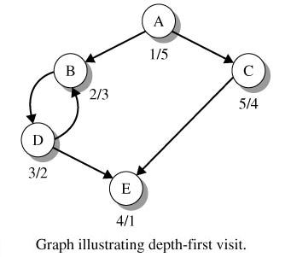
Algorithma Depth-First Search
Discover A (color GRAY)
Discover B (color GRAY)
Discover D (color GRAY)
Discover E (color GRAY, then BLACK)
Backtrack D (color BLACK)
Backtrack B (color BLACK)
Backtrack A (A remains GRAY)
Discover C (color BLACK)
Backtrack A (color BLACK). Visit complete.

Slide 61
DFS Rekursif
void DFSRekursif(Graph G, int vertex, int visited[]){
// Tandai sudah dikunjungi
visited[vertex] = 1;
printf("Kunjungi : %d\n", vertex);
// Kunjungi semua tetangga
for(int i=0; i<G.jumlahVertex; i++){
if(G.adj[vertex][i]==1 && visited[i]==0){
DFSRekursif(G, i, visited);
}
}
}

Slide 62
Fungsi main()
OUTPUT :
=== DFS Rekursif ===
Kunjungi : 0
Kunjungi : 1
Kunjungi : 3
Kunjungi : 4
Kunjungi : 5
Kunjungi : 6
Kunjungi : 2
main(){
int visited[MAX]={0};
printf("\n=== DFS Rekursif ===\n\n");
DFSRekursif(G,0,visited);
}

Slide 63
void DFSRekursif(Graph G, int vertex, int visited[]){ | DFSRekursif(G,0,visited) | DFSRekursif(G,1,visited) | DFSRekursif(G,3,visited) | DFSRekursif(G,4,visited)
// Tandai sudah dikunjungi
visited[vertex] = 1; | visited[0] = 1; | visited[1] = 1; | visited[3] = 1; | visited[4] = 1;
printf("Kunjungi : %d\n", vertex); | printf("Kunjungi : 0"); | printf("Kunjungi : 1"); | printf("Kunjungi : 3"); | printf("Kunjungi : 4");
// Kunjungi semua tetangga
for(int i=0; i<G.jumlahVertex; i++){ | i=0 | i=0 | i=0 | i=0
if(G.adj[vertex][i]==1 && visited[i]==0){ | if(G.adj[0][0]==1 && visited[0]==0) FALSE | if(G.adj[1][0]==1 && visited[0]==0) FALSE | if(G.adj[3][0]==1 && visited[0]==0) FALSE | if(G.adj[4][0]==1 && visited[0]==0) FALSE
DFSRekursif(G, i, visited); | i=1 | i=1 | i=1 | i=1
} | if(G.adj[0][1]==1 && visited[1]==0) TRUE | if(G.adj[1][1]==1 && visited[1]==0) FALSE | if(G.adj[3][1]==1 && visited[1]==0) FALSE | if(G.adj[4][1]==1 && visited[1]==0) FALSE
 | DFSRekursif(G,1,visited) | i=2 | i=2 | i=2
} | i=2 | if(G.adj[1][2]==1 && visited[2]==0) FALSE | if(G.adj[3][2]==1 && visited[2]==0) FALSE | if(G.adj[4][2]==1 && visited[2]==0) FALSE
} | if(G.adj[0][2]==1 && visited[2]==0) ? | i=3 | i=3 | i=3
FASE AWAL dan FASE BERHENTI | i=3 | if(G.adj[1][3]==1 && visited[3]==0) TRUE | if(G.adj[3][3]==1 && visited[3]==0) FALSE | if(G.adj[4][3]==1 && visited[3]==0) FALSE
 | if(G.adj[0][3]==1 && visited[3]==0) ? | DFSRekursif(G,3,visited) | i=4 | i=4
 | i=4 | i=4 | if(G.adj[3][4]==1 && visited[4]==0) TRUE | if(G.adj[4][4]==1 && visited[4]==0) FALSE
 | if(G.adj[0][4]==1 && visited[4]==0) ? | if(G.adj[1][4]==1 && visited[4]==0) ? | DFSRekursif(G,4,visited) | i=5
 | i=5 | i=5 | i=5 | if(G.adj[4][5]==1 && visited[5]==0) FALSE
 | if(G.adj[0][5]==1 && visited[5]==0) ? | if(G.adj[1][5]==1 && visited[5]==0) ? | if(G.adj[3][5]==1 && visited[5]==0) ? | i=6
 | i=6 | i=6 | i=6 | if(G.adj[4][6]==1 && visited[6]==0) FALSE
 | if(G.adj[0][6]==1 && visited[6]==0) ? | if(G.adj[1][6]==1 && visited[6]==0) ? | if(G.adj[3][6]==1 && visited[6]==0) ?
Fase berhenti
i | Tidak rekursif
 | Masuk ke fungsi rekursif
 | Masuk ke stack

Slide 64
void DFSRekursif(Graph G, int vertex, int visited[]){ | DFSRekursif(G,0,visited) | DFSRekursif(G,1,visited) | DFSRekursif(G,3,visited) | DFSRekursif(G,4,visited)
// Tandai sudah dikunjungi
visited[vertex] = 1; | visited[0] = 1; | visited[1] = 1; | visited[3] = 1; | visited[4] = 1;
printf("Kunjungi : %d\n", vertex); | printf("Kunjungi : 0"); | printf("Kunjungi : 1"); | printf("Kunjungi : 3"); | printf("Kunjungi : 4");
// Kunjungi semua tetangga
for(int i=0; i<G.jumlahVertex; i++){ | i=0 | i=0 | i=0 | i=0
if(G.adj[vertex][i]==1 && visited[i]==0){ | if(G.adj[0][0]==1 && visited[0]==0) FALSE | if(G.adj[1][0]==1 && visited[0]==0) FALSE | if(G.adj[3][0]==1 && visited[0]==0) FALSE | if(G.adj[4][0]==1 && visited[0]==0) FALSE
DFSRekursif(G, i, visited); | i=1 | i=1 | i=1 | i=1
} | if(G.adj[0][1]==1 && visited[1]==0) TRUE | if(G.adj[1][1]==1 && visited[1]==0) FALSE | if(G.adj[3][1]==1 && visited[1]==0) FALSE | if(G.adj[4][1]==1 && visited[1]==0) FALSE
 | DFSRekursif(G,1,visited) | i=2 | i=2 | i=2
} | i=2 | if(G.adj[1][2]==1 && visited[2]==0) FALSE | if(G.adj[3][2]==1 && visited[2]==0) FALSE | if(G.adj[4][2]==1 && visited[2]==0) FALSE
} | if(G.adj[0][2]==1 && visited[2]==0) ? | i=3 | i=3 | i=3
FASE BALIK / BACKTRACK | i=3 | if(G.adj[1][3]==1 && visited[3]==0) TRUE | if(G.adj[3][3]==1 && visited[3]==0) FALSE | if(G.adj[4][3]==1 && visited[3]==0) FALSE
 | if(G.adj[0][3]==1 && visited[3]==0) ? | DFSRekursif(G,3,visited) | i=4 | i=4
 | i=4 | i=4 | if(G.adj[3][4]==1 && visited[4]==0) TRUE | if(G.adj[4][4]==1 && visited[4]==0) FALSE
 | if(G.adj[0][4]==1 && visited[4]==0) ? | if(G.adj[1][4]==1 && visited[4]==0) ? | DFSRekursif(G,4,visited) | i=5
 | i=5 | i=5 | i=5 | if(G.adj[4][5]==1 && visited[5]==0) FALSE
 | if(G.adj[0][5]==1 && visited[5]==0) ? | if(G.adj[1][5]==1 && visited[5]==0) ? | if(G.adj[3][5]==1 && visited[5]==0) TRUE DFSRekursif(G,5,visited) | i=6
 | i=6 | i=6 | i=6 | if(G.adj[4][6]==1 && visited[6]==0) FALSE
 | if(G.adj[0][6]==1 && visited[6]==0) ? | if(G.adj[1][6]==1 && visited[6]==0) ? | if(G.adj[3][6]==1 && visited[6]==0) ?

Slide 65
void DFSRekursif(Graph G, int vertex, int visited[]){ | DFSRekursif(G,5,visited) | DFSRekursif(G,6,visited)
// Tandai sudah dikunjungi
visited[vertex] = 1; | visited[5] = 1; | visited[6] = 1;
printf("Kunjungi : %d\n", vertex); | printf("Kunjungi : 5"); | printf("Kunjungi : 6");
// Kunjungi semua tetangga
for(int i=0; i<G.jumlahVertex; i++){ | i=0 | i=0
if(G.adj[vertex][i]==1 && visited[i]==0){ | if(G.adj[5][0]==1 && visited[0]==0) FALSE | if(G.adj[6][0]==1 && visited[0]==0) FALSE
DFSRekursif(G, i, visited); | i=1 | i=1
} | if(G.adj[5][1]==1 && visited[1]==0) FALSE | if(G.adj[6][1]==1 && visited[1]==0) FALSE
} | i=2 | i=2
} | if(G.adj[5][2]==1 && visited[2]==0) FALSE | if(G.adj[6][2]==1 && visited[2]==0) FALSE
 | i=3 | i=3
 | if(G.adj[5][3]==1 && visited[3]==0) FALSE | if(G.adj[6][3]==1 && visited[3]==0) FALSE
 | i=4 | i=4
 | if(G.adj[5][4]==1 && visited[4]==0) FALSE | if(G.adj[6][4]==1 && visited[4]==0) FALSE
 | i=5 | i=5
 | if(G.adj[5][5]==1 && visited[5]==0) FALSE | if(G.adj[6][5]==1 && visited[5]==0) FALSE
 | i=6 | i=6
 | if(G.adj[5][6]==1 && visited[6]==0) TRUE DFSRekursif(G,6,visited) | if(G.adj[6][6]==1 && visited[6]==0) FALSE

Slide 66
void DFSRekursif(Graph G, int vertex, int visited[]){ | DFSRekursif(G,0,visited) | DFSRekursif(G,1,visited) | DFSRekursif(G,3,visited) | DFSRekursif(G,4,visited)
// Tandai sudah dikunjungi
visited[vertex] = 1; | visited[0] = 1; | visited[1] = 1; | visited[3] = 1; | visited[4] = 1;
printf("Kunjungi : %d\n", vertex); | printf("Kunjungi : 0"); | printf("Kunjungi : 1"); | printf("Kunjungi : 3"); | printf("Kunjungi : 4");
// Kunjungi semua tetangga
for(int i=0; i<G.jumlahVertex; i++){ | i=0 | i=0 | i=0 | i=0
if(G.adj[vertex][i]==1 && visited[i]==0){ | if(G.adj[0][0]==1 && visited[0]==0) FALSE | if(G.adj[1][0]==1 && visited[0]==0) FALSE | if(G.adj[3][0]==1 && visited[0]==0) FALSE | if(G.adj[4][0]==1 && visited[0]==0) FALSE
DFSRekursif(G, i, visited); | i=1 | i=1 | i=1 | i=1
} | if(G.adj[0][1]==1 && visited[1]==0) TRUE | if(G.adj[1][1]==1 && visited[1]==0) FALSE | if(G.adj[3][1]==1 && visited[1]==0) FALSE | if(G.adj[4][1]==1 && visited[1]==0) FALSE
 | DFSRekursif(G,1,visited) | i=2 | i=2 | i=2
} | i=2 | if(G.adj[1][2]==1 && visited[2]==0) FALSE | if(G.adj[3][2]==1 && visited[2]==0) FALSE | if(G.adj[4][2]==1 && visited[2]==0) FALSE
} | if(G.adj[0][2]==1 && visited[2]==0) ? | i=3 | i=3 | i=3
FASE BALIK / BACKTRACK | i=3 | if(G.adj[1][3]==1 && visited[3]==0) TRUE | if(G.adj[3][3]==1 && visited[3]==0) FALSE | if(G.adj[4][3]==1 && visited[3]==0) FALSE
 | if(G.adj[0][3]==1 && visited[3]==0) ? | DFSRekursif(G,3,visited) | i=4 | i=4
 | i=4 | i=4 | if(G.adj[3][4]==1 && visited[4]==0) TRUE | if(G.adj[4][4]==1 && visited[4]==0) FALSE
 | if(G.adj[0][4]==1 && visited[4]==0) ? | if(G.adj[1][4]==1 && visited[4]==0) ? | DFSRekursif(G,4,visited) | i=5
 | i=5 | i=5 | i=5 | if(G.adj[4][5]==1 && visited[5]==0) FALSE
 | if(G.adj[0][5]==1 && visited[5]==0) ? | if(G.adj[1][5]==1 && visited[5]==0) ? | if(G.adj[3][5]==1 && visited[5]==0) TRUE DFSRekursif(G,5,visited) | i=6
 | i=6 | i=6 | i=6 | if(G.adj[4][6]==1 && visited[6]==0) FALSE
 | if(G.adj[0][6]==1 && visited[6]==0) ? | if(G.adj[1][6]==1 && visited[6]==0) ? | if(G.adj[3][6]==1 && visited[6]==0) FALSE

Slide 67
void DFSRekursif(Graph G, int vertex, int visited[]){ | DFSRekursif(G,0,visited) | DFSRekursif(G,1,visited) | DFSRekursif(G,3,visited) | DFSRekursif(G,4,visited)
// Tandai sudah dikunjungi
visited[vertex] = 1; | visited[0] = 1; | visited[1] = 1; | visited[3] = 1; | visited[4] = 1;
printf("Kunjungi : %d\n", vertex); | printf("Kunjungi : 0"); | printf("Kunjungi : 1"); | printf("Kunjungi : 3"); | printf("Kunjungi : 4");
// Kunjungi semua tetangga
for(int i=0; i<G.jumlahVertex; i++){ | i=0 | i=0 | i=0 | i=0
if(G.adj[vertex][i]==1 && visited[i]==0){ | if(G.adj[0][0]==1 && visited[0]==0) FALSE | if(G.adj[1][0]==1 && visited[0]==0) FALSE | if(G.adj[3][0]==1 && visited[0]==0) FALSE | if(G.adj[4][0]==1 && visited[0]==0) FALSE
DFSRekursif(G, i, visited); | i=1 | i=1 | i=1 | i=1
} | if(G.adj[0][1]==1 && visited[1]==0) TRUE | if(G.adj[1][1]==1 && visited[1]==0) FALSE | if(G.adj[3][1]==1 && visited[1]==0) FALSE | if(G.adj[4][1]==1 && visited[1]==0) FALSE
 | DFSRekursif(G,1,visited) | i=2 | i=2 | i=2
} | i=2 | if(G.adj[1][2]==1 && visited[2]==0) FALSE | if(G.adj[3][2]==1 && visited[2]==0) FALSE | if(G.adj[4][2]==1 && visited[2]==0) FALSE
} | if(G.adj[0][2]==1 && visited[2]==0) ? | i=3 | i=3 | i=3
FASE BALIK / BACKTRACK | i=3 | if(G.adj[1][3]==1 && visited[3]==0) TRUE | if(G.adj[3][3]==1 && visited[3]==0) FALSE | if(G.adj[4][3]==1 && visited[3]==0) FALSE
 | if(G.adj[0][3]==1 && visited[3]==0) ? | DFSRekursif(G,3,visited) | i=4 | i=4
 | i=4 | i=4 | if(G.adj[3][4]==1 && visited[4]==0) TRUE | if(G.adj[4][4]==1 && visited[4]==0) FALSE
 | if(G.adj[0][4]==1 && visited[4]==0) ? | if(G.adj[1][4]==1 && visited[4]==0) FALSE | DFSRekursif(G,4,visited) | i=5
 | i=5 | i=5 | i=5 | if(G.adj[4][5]==1 && visited[5]==0) FALSE
 | if(G.adj[0][5]==1 && visited[5]==0) ? | if(G.adj[1][5]==1 && visited[5]==0) FALSE | if(G.adj[3][5]==1 && visited[5]==0) TRUE DFSRekursif(G,5,visited) | i=6
 | i=6 | i=6 | i=6 | if(G.adj[4][6]==1 && visited[6]==0) FALSE
 | if(G.adj[0][6]==1 && visited[6]==0) ? | if(G.adj[1][6]==1 && visited[6]==0) FALSE | if(G.adj[3][6]==1 && visited[6]==0) FALSE

Slide 68
void DFSRekursif(Graph G, int vertex, int visited[]){ | DFSRekursif(G,0,visited) | DFSRekursif(G,1,visited) | DFSRekursif(G,3,visited) | DFSRekursif(G,4,visited)
// Tandai sudah dikunjungi
visited[vertex] = 1; | visited[0] = 1; | visited[1] = 1; | visited[3] = 1; | visited[4] = 1;
printf("Kunjungi : %d\n", vertex); | printf("Kunjungi : 0"); | printf("Kunjungi : 1"); | printf("Kunjungi : 3"); | printf("Kunjungi : 4");
// Kunjungi semua tetangga
for(int i=0; i<G.jumlahVertex; i++){ | i=0 | i=0 | i=0 | i=0
if(G.adj[vertex][i]==1 && visited[i]==0){ | if(G.adj[0][0]==1 && visited[0]==0) FALSE | if(G.adj[1][0]==1 && visited[0]==0) FALSE | if(G.adj[3][0]==1 && visited[0]==0) FALSE | if(G.adj[4][0]==1 && visited[0]==0) FALSE
DFSRekursif(G, i, visited); | i=1 | i=1 | i=1 | i=1
} | if(G.adj[0][1]==1 && visited[1]==0) TRUE | if(G.adj[1][1]==1 && visited[1]==0) FALSE | if(G.adj[3][1]==1 && visited[1]==0) FALSE | if(G.adj[4][1]==1 && visited[1]==0) FALSE
 | DFSRekursif(G,1,visited) | i=2 | i=2 | i=2
} | i=2 | if(G.adj[1][2]==1 && visited[2]==0) FALSE | if(G.adj[3][2]==1 && visited[2]==0) FALSE | if(G.adj[4][2]==1 && visited[2]==0) FALSE
} | if(G.adj[0][2]==1 && visited[2]==0) FALSE | i=3 | i=3 | i=3
FASE BALIK / BACKTRACK | i=3 | if(G.adj[1][3]==1 && visited[3]==0) TRUE | if(G.adj[3][3]==1 && visited[3]==0) FALSE | if(G.adj[4][3]==1 && visited[3]==0) FALSE
 | if(G.adj[0][3]==1 && visited[3]==0) FALSE | DFSRekursif(G,3,visited) | i=4 | i=4
 | i=4 | i=4 | if(G.adj[3][4]==1 && visited[4]==0) TRUE | if(G.adj[4][4]==1 && visited[4]==0) FALSE
 | if(G.adj[0][4]==1 && visited[4]==0) FALSE | if(G.adj[1][4]==1 && visited[4]==0) FALSE | DFSRekursif(G,4,visited) | i=5
 | i=5 | i=5 | i=5 | if(G.adj[4][5]==1 && visited[5]==0) FALSE
 | if(G.adj[0][5]==1 && visited[5]==0) FALSE | if(G.adj[1][5]==1 && visited[5]==0) FALSE | if(G.adj[3][5]==1 && visited[5]==0) TRUE DFSRekursif(G,5,visited) | i=6
 | i=6 | i=6 | i=6 | if(G.adj[4][6]==1 && visited[6]==0) FALSE
 | if(G.adj[0][6]==1 && visited[6]==0) FALSE | if(G.adj[1][6]==1 && visited[6]==0) FALSE | if(G.adj[3][6]==1 && visited[6]==0) FALSE

Slide 69
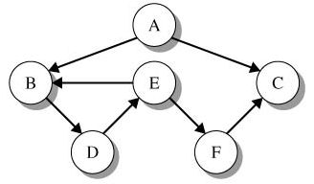
Algorithma Depth-First Search
LinkedList<String> finishOrder = new LinkedList<String>();
g.colorWhite();
DiGraphs.dfsVisit(g, "B", finishOrder, false);
Output: finishOrder: [B, D, E, F, C]

Slide 70
Algorithma Depth-First Search
Seperti halnya pada algoritma Breadth-First Search (BFS), analisis menunjukkan bahwa kompleksitas waktu eksekusi algoritma Depth-First Search (DFS) adalah O(V + E), dengan:
V menyatakan jumlah simpul (vertices) dalam graph.
E menyatakan jumlah sisi (edges) dalam graph.

Slide 71
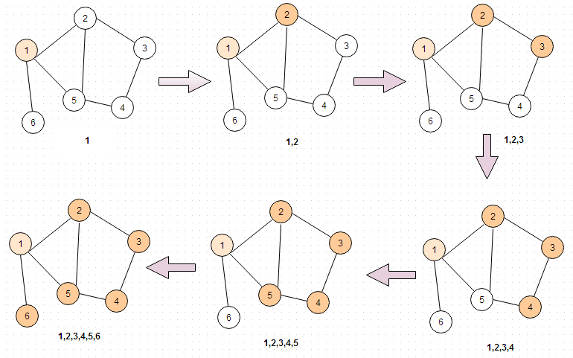
Contoh

Slide 72
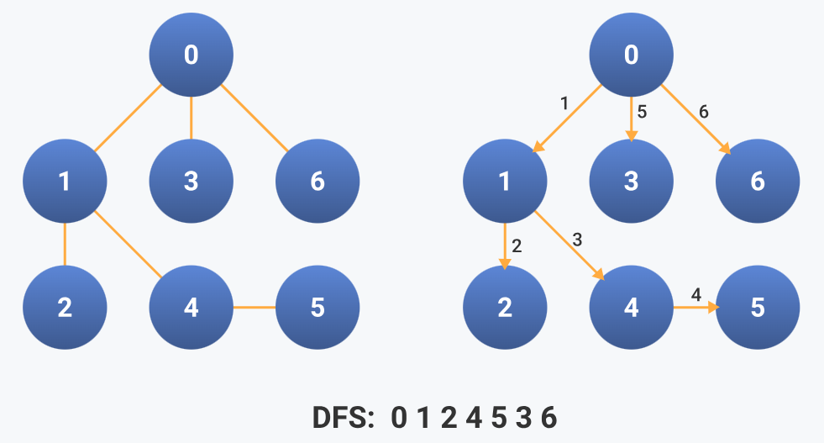
Contoh DFS

Slide 73
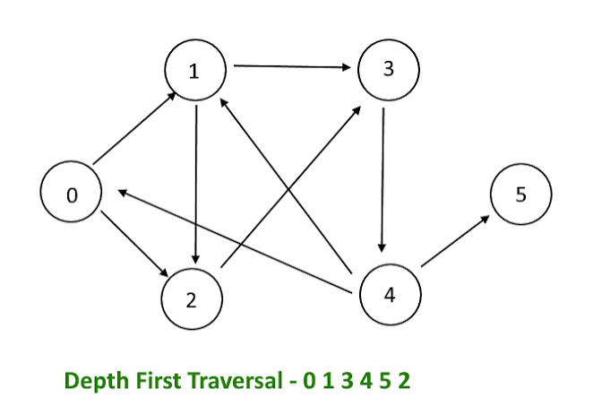
Contoh DFS
40,20,50,70,60,30,10

